Slide 1
网络与信息安全
网络安全 (二)
潘爱民，北京大学计算机研究所
http://www.icst.pku.edu.cn/InfoSecCourse

Slide 2


内容
截获网络上的数据包
  监听数据包的技术
  Libpcap
  WinPcap
入侵检测技术

Slide 3

网络监听
在一个共享式网络，可以听取所有的流量
是一把双刃剑
  管理员可以用来监听网络的流量情况
  开发网络应用的程序员可以监视程序的网络情况
  黑客可以用来刺探网络情报
目前有大量商业的、免费的监听工具，俗称嗅探器(sniffer)

Slide 4

以太网络的工作原理
载波侦听/冲突检测(CSMA/CD, carrier sense multiple access with collision detection)技术
  载波侦听：是指在网络中的每个站点都具有同等的权利，在传输自己的数据时，首先监听信道是否空闲
    如果空闲，就传输自己的数据
    如果信道被占用，就等待信道空闲
  而冲突检测则是为了防止发生两个站点同时监测到网络没有被使用时而产生冲突
以太网采用了CSMA/CD技术，由于使用了广播机制，所以，所有与网络连接的工作站都可以看到网络上传递的数据

Slide 5
以太网卡的工作模式
网卡的MAC地址(48位)
  通过ARP来解析MAC与IP地址的转换
  用ipconfig/ifconfig可以查看MAC地址
正常情况下，网卡应该只接收这样的包
  MAC地址与自己相匹配的数据帧
  广播包
网卡完成收发数据包的工作，两种接收模式
  混杂模式：不管数据帧中的目的地址是否与自己的地址匹配，都接收下来
  非混杂模式：只接收目的地址相匹配的数据帧，以及广播数据包(和组播数据包)
为了监听网络上的流量，必须设置为混杂模式

Slide 6
共享网络和交换网络
共享式网络
  通过网络的所有数据包发往每一个主机
  最常见的是通过HUB连接起来的子网
交换式网络
  通过交换机连接网络
  由交换机构造一个“MAC地址-端口”映射表
  发送包的时候，只发到特定的端口上

Slide 7
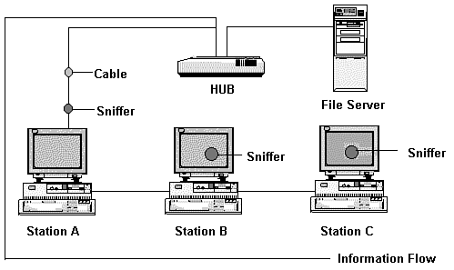
共享式网络示意图

Slide 8
冲突域
一个共享式网络是一个冲突域，交换式网络每个端口是一个冲突域
  共享信道，独享信道
  Hub，交换机
广播域
  一个共享式网络是一个广播域
  一个交换式网络是一个广播域

Slide 9
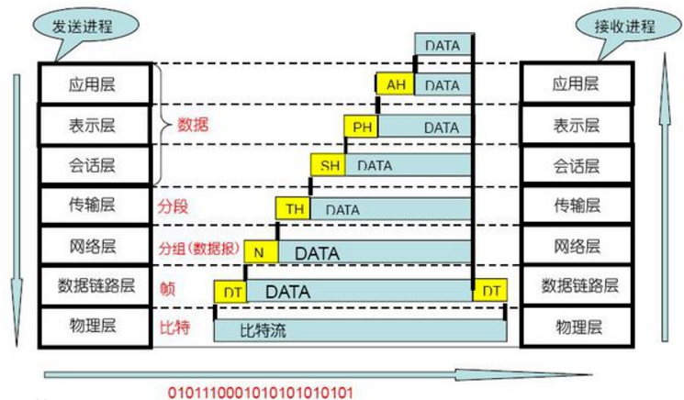
OSI七层模型
Notes:
上去画图解释下；为什么要分层？复杂问题层次化

Slide 10
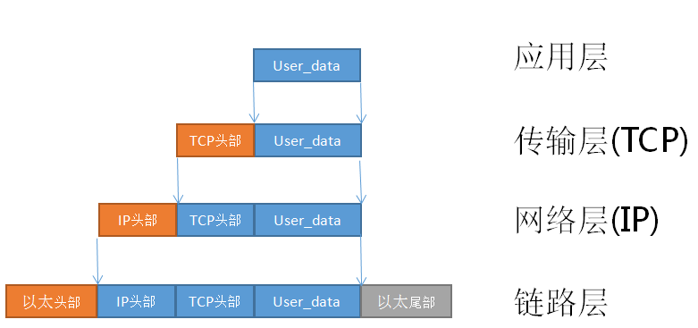
封装与分用
封装
  从上往下层层打包的过程
分用
  从下往上层层拆包的过程
Notes:
再画图；

Slide 11
交换机原理
根据mac地址表转发报文
  交换机维护一张mac地址与端口的对应表，当交换收到一个报文，只会检查以太网帧头部（详情见以太网帧部分），将目的mac地址与mac地址表逐一匹配，转发报文；如果匹配不到则将此报文转发至所有端口（除源端口）
问题
  交换机如何得到mac地址与接口的对应关系？
  交换机如何维护这张表？
Notes:
引出802.3协议与arp协议

Slide 12
ARP协议
modprobe
modprobe
ARP解决什么样的问题
  地址解析——以太网遵循tcp/ip，主机在发送数据的时候只知道对端的ip地址而不知道对方的mac地址；于是乎arp协议用来根据ip地址得到mac地址的
  地址冲突检测
  tcp/ip由于太过重要，往往以模块的形式加载进内 核（事实上可以卸载掉，modprobe），tcp/ip规 定了同一个网络中ip地址必须唯一；因此需要一个 机制用来检测ip冲突；此时就用到了arp协议

Slide 13
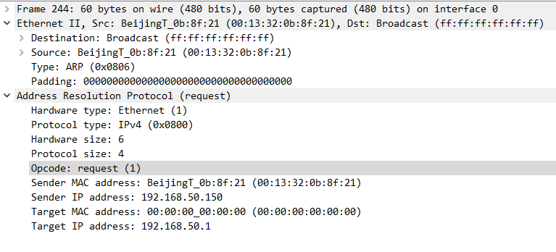
ARP协议
arp请求
Notes:
逐个字段解释；arp响应与免费arp也解释下

Slide 14
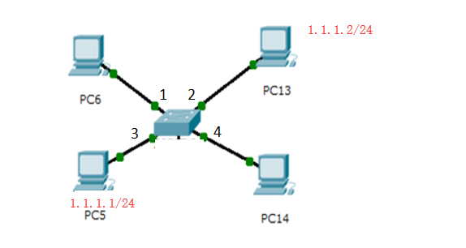
交换机与arp
假如pc5要向pc3发数据，最开始只知道对端ip是1.1.1.2，那并不知道mac地址是多少，于是发送一个arp请求出去，交换最开始也不知道任何主机的mac地址，所以收到这个以太网帧立马拿到pc5的mac地址并建立mac地址与接口3的条目；然后将该广播帧转发至所有端口，pc3收到此帧检查是请求的自己的ip，立马回应一个arp响应（其他主机丢弃），交换机再建立pc3 mac与接口2条目，并将此响应回送给pc5，至此pc5已经得到了pc3的mac地址，此后，开始发送真正的应用报文
Notes:
交换机的mac表老化时间的是300s；主机同时也维护一个arp表，记录arp与ip地址的关系

Slide 15
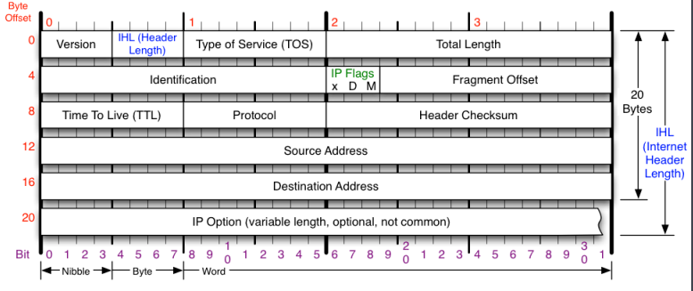
IPV4头部详解
IPV4协议
  IPV4协议位于osi七层模型的第三层

Slide 16
IPV4头部详解
版本号
  4位的版本号，目前所讲的是IPV4
  4位的首部长度，最大60个字节，一个位表示双字（4个字节）
  8位的服务类型，用来给这个报文标识优先级，路由器来识别这个区域，并根据标识按优先级次序来对报文进行转发
  16位的总长度，表示ipv4首部以及上层所有数据的总长度
  16位的标识，ip协议维护一个计数器，每产生一个包就会在该位置加1，如果包总长度超过mtu值需要分片，则将该值复制给其他分片包

Slide 17
IPV4头部详解
捕获数据用到的两个函数
  3位的flags位
    DF为1的时候，不需要分片；DF为0的时候表示需要分片
    MF为1的时候，表示后面还有更多分片，为0的时候表示这是最后一个分片
  13位的片偏移，表示此分片相对该包的第一个分片的偏移值，用于接收端进行分片重组
  8位的ttl，每被一个路由器所转发，该值减1，最大255跳，linux一般是128跳；该值由路由器改写
  8位的协议位，表示上层协议是谁，是要送个tcp还是udp呢
  16位的首部校验和，不多做解释，很无聊

Slide 18
IPV4头部详解
32位的源ip地址
32位的目的ip地址
40字节可选部分，通常没有；一般用来做源路由选项，每经过一个路由器，将改路由器的地址添加在这部分，到达目的主机后响应的报文根据该部分原路返回；很邪恶，所有的路由器都将该功能禁用掉了

Slide 19
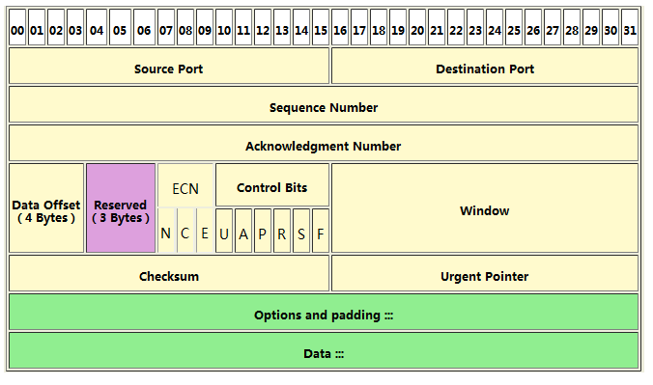
TCP协议详解
TCP头部

Slide 20
TCP首部详解
16位的源端口
16位的目的端口
32位的序列号与32位的确认号
TCP会话的每一端都包含一个32位（bit） 的序列号，该序列号被用来跟踪该端发 送的数据量。每一个包中都包含序列号，在接收端则通过确认号用来通知发送端数据成功接收

Slide 21
TCP首部详解
4位的data ofset，tcp首部有可选项，因此是不定长的，用来记录tcp首部长度
4个保留位，全0，tcp本身设计时用于扩展将其保留

Slide 22
TCP首部详解
2位的拥塞通告（ECN）
IP和TCP使用包头中的未使用字段来支持ECN。在网络层(IP)，一个发送主机必须能够表明自身可以进行ECN，路由器在转发时必须能够表明它正在经历拥塞。在传输层(TCP)，TCP端必须对对方表明自身是可以进行ECN操作的。接收端必须能够通知发送端它收到了一个来自路由器的拥塞通告。发送端必须能够通知接收端它受到了来自接收端的通告并且已经降低了发送速率。
6个位的标志位，urg、ack、push、rst，syn，fin
Notes:
根据情况，有必要的话画图做解释

Slide 23
TCP首部详解
16位的窗口大小（window size）
窗口大小用于向对方表示本地tcp接收缓冲区大小，指示发送方一次性可以我发送多大的数据量
16位的校验和
  与ip的校验和类似
16位的紧急指针
紧急指针指出在本报文段中的紧急数 据的最后一个字节的序号，要使紧急 指针有效，urg位必须置1
24位的可选+8位的填充，统称为可选，通常没有；ws：最大报文分段，往往小于1460个字节

Slide 24
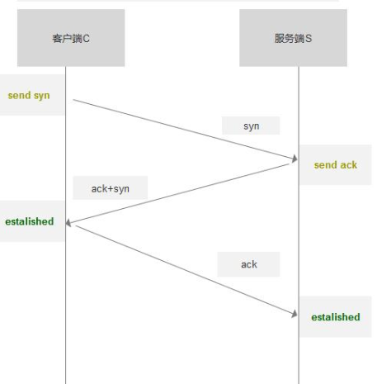
TCP的三次握手与半连接攻击
默认是5次，180秒
net.ipv4.tcp_synack_retries ：INTEGER
echo 1 > /proc/sys/net/ipv4/tcp_synCookes

Slide 25
半连接攻击
TCP半连接攻击是指客户端发出syn，服务端响应ack+syn后，tcp不做第三次握手，而tcp协议特性规定了当收到连接请求后立即为该连接分配系统资源
解决措施
echo 1 > /proc/sys/net/ipv4/tcp_synCookies
高版本的linux内核为了从一定程度上规避这个问题，为tcp打了补丁

Slide 26
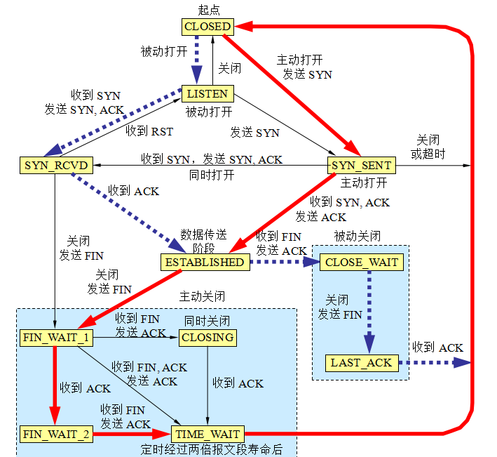
有限状态机
2MSL，默认是4分钟
Notes:
粗实线箭头表示对客户进程的正常变迁。
粗虚线箭头表示对服务器进程的正常变迁。
另一种细线箭头表示异常变迁

Slide 27
TCP慢启动
AR

Slide 28
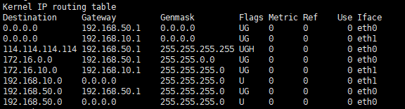
路由
Linux路由
根据ip报文首部的目的ip地址来查询路由表，选择最优路由发送出去；最长匹配原则
1. 目的地址192.168.10.10 （走直连路由）
目的地址192.168.50.11 （走静态路由）
目的地址172.16.10.2 （走静态路由）
目的地址172.16.2.2 (走静态路由)
目的地址114.114.114.114 (走主机路由)
目的地址www.baidu.com （走默认路由，在一张路由表中，默认路由只能有一条，只会匹配第一条，后面永远匹配不到）
Notes:
解释一下一个数据包的进出过程

Slide 29
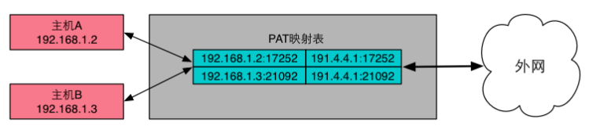
NAT
网络地址转换（NAT）
由于ipv4设计缺陷，可用的ipv4地址只有40亿多个，全球ipv4地址早已枯竭；诞生了nat技术；

Slide 30
NAT过程
主机A要请求外网主机C，此时发出的数据，ip头部源ip地址是192.168.1.2，目的ip地址是200.200.1.1，源mac地址是mac A，目的mac地址是mac s1（NAT网关内网接口的mac地址），nat网关收到这样的数据后，将这个数据的源ip地址与源端口记录下来，然后将这个数据的源ip地址替换成191.4.4.1，源mac地址替换成mac s2（nat网关的外网接口ip地址），找一个空闲的端口替换源端口，然后记录下来，此后发往下一跳公网路由器，最终到达公网主机C；此时主机C收到的数据源ip地址是nat网关的外网ip地址，源mac地址是上跳路由器直连接口的mac地址，源端口是nat网关找到那个空闲的端口，目的ip地址是200.200.1.1，目的mac是mac D；
外网主机C响应，不做过多文字描述；nat网关收到响应后，跟数据的ip与端口查询此前记录的表，将目的ip地址替换成192.168.1.2，将目的端口替换成最开始主机发出的源端口；
加载连接跟踪模块
modprobe ip_conntrack
cat /proc/net/ip_conntrack
Mac S1
Mac S2
Mac A
Mac D
C
200.200.1.1
Mac B
Notes:
Ip地址分类的时候将一部分ip地址划分成私网ip地址，用于局域网通信，
一部分用来在internet上使用；事实上这是一种人为的分类，并不是ip协议的特性；

Slide 31
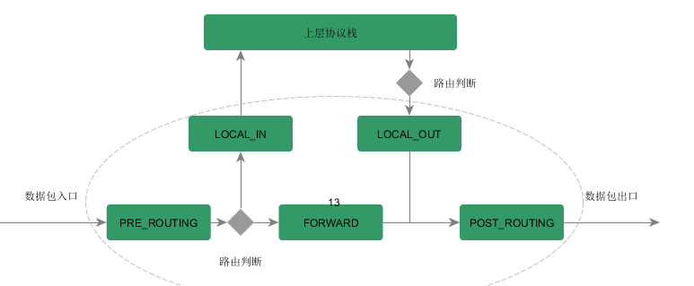
Linux网络
Netfilter基础
作为linux内核的一个模块加载进内核，为linux网络的包过滤框架，linux网络子系统极重要的组成部分；提供应用层的iptables与之交互
input
output
echo 1 > /proc/sys/net/ipv4/ip_forward
Notes:
解释一下一个数据包的进出过程

Slide 32
Netfilter与iptables
如何将R120配置成一个nat网关
echo 1 > /proc/sys/net/ipv4/ip_forward
iptables -t nat -A POSTROUTING (-s 172.100.10.0/24) -o eth0 -j MASQUERADE
或者snat
iptables -t nat -A POSTROUTING -o eth0 -j SNAT --to-source ${eth1_addr}

Slide 33
Iptables实现端口镜像
如何通过pc上的wireshark动态抓取R120与资源平台的交互报文
iptables -A INPUT -i eth0 -p tcp -m multiport --sports 80,3600 -j TEE --gateway 192.168.50.27
Notes:
稍微讲下原理

Slide 34
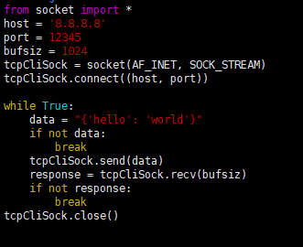
回顾封装与分用
这段程序被执行后成为了一个活动的进程，linux操作系统默认为该进程分配最大4g的虚拟内存空间（写时拷贝）；这个应用程序要连接远程的主机，首先初始化了下层的协议是ipv4，tcp，我们知道最终要发出连接报文是网卡要做的事（这叫做一个网络io），那应用程序没有权限操作硬件，只有内核才能操作硬件，此时connect方法就是操作系统提供的一个系统调用（软中断），连接的事情交给内核完成，此时程序阻塞（直到系统调用返回）；内核封装tcp头部，分配一个空闲的端口，并将数据放在tcp缓冲区缓存起来，然后送到ip层封装ip头部，通过netfilter的output链，路由判断，postrouting链，以太网帧，将数据拷贝至网卡的发送队列，从而发出数据；
接收端网卡收到这个以太网帧后（数据在网卡接收队列），同时产生一个硬件中断打断cpu的执行，网卡查看以太网帧头部的目的mac地址，如果是本机则查看协议位并卸载掉帧头往内核拷贝，如果不是本机mac则忽略掉；
Ip层跟据目的数据经过prerouting链然后路由判断，如果是本机ip则送至input链，如果不是本机则送至forward链

Slide 35
P2DR安全模型
这是一个动态模型
  以安全策略为核心
基于时间的模型
  可以量化
  可以计算
P2DR安全的核心问题——检测
  检测是静态防护转化为动态的关键
  检测是动态响应的依据
  检测是落实/强制执行安全策略的有力工具

Slide 36
IDS: Intrusion Detection System
入侵检测系统介绍
入侵检测系统分类
入侵检测系统用到的一些技术
入侵检测系统的研究和发展

Slide 37



IDS的用途
攻击机制
实时
入侵
检测
漏洞扫描
评估
加固
目标系统
攻击工具
攻击命令
系统漏洞
攻击过程
网络漏洞
目标网络
攻击者
Notes:
所有的黑客攻击都由这样的要素：
攻击的主体——攻击者
攻击的客体——我们的系统和网络，系统和网络存在的漏洞为攻击者提供了攻击的客观条件
再有就是攻击的过程
反黑技术：
针对系统和网络漏洞——研究漏洞扫描、评估技术，帮助加固系统的安全性
针对黑客攻击的过程——研究实时入侵检测系统，及时对黑客的入侵给予阻止、防范甚至反击。
对攻击者的惩罚，主要由法律和专政机关解决。

Slide 38
入侵检测系统的实现过程
信息收集，来源：
  网络流量
  系统日志文件
  系统目录和文件的异常变化
  程序执行中的异常行为
信息分析
  模式匹配
  统计分析
  完整性分析，往往用于事后分析

Slide 39
入侵检测系统的通用模型
数据源
模式匹配器
系统轮廓分析引擎
数据库
入侵模式库
异常检测器
响应和恢复机制

Slide 40
入侵检测系统的种类
基于主机
  安全操作系统必须具备一定的审计功能，并记录相应的安全性日志
基于网络
  IDS可以放在防火墙或者网关的后面，以网络嗅探器的形式捕获所有的对内对外的数据包
基于内核
  从操作系统的内核接收数据，比如LIDS
基于应用
  从正在运行的应用程序中收集数据

Slide 41
IDS的技术
异常检测(anomaly detection)
  也称为基于行为的检测
  首先建立起用户的正常使用模式，即知识库
  标识出不符合正常模式的行为活动
误用检测(misuse detection)
  也称为基于特征的检测
  建立起已知攻击的知识库
  判别当前行为活动是否符合已知的攻击模式

Slide 42
异常检测
比较符合安全的概念，但是实现难度较大
  正常模式的知识库难以建立
  难以明确划分正常模式和异常模式
常用技术
  统计方法
  预测模式
  神经网络

Slide 43
误用检测
目前研究工作比较多，并且已经进入实用
  建立起已有攻击的模式特征库
  难点在于：如何做到动态更新，自适应
常用技术
  基于简单规则的模式匹配技术
  基于专家系统的检测技术
  基于状态转换分析的检测技术
  基于神经网络检测技术
  其他技术，如数据挖掘、模糊数学等

Slide 44
IDS的两个指标
漏报率
  指攻击事件没有被IDS检测到
误报率(false alarm rate)
  把正常事件识别为攻击并报警
  误报率与检出率成正比例关系
100%
误报率
0 检出率(detection rate) 100%

Slide 45
基于网络的IDS系统
收集网络流量数据
  利用sniff技术
  把IDS配置在合理的流量集中点上，比如与防火墙或者网关配置在一个子网中
利用某些识别技术
  基于模式匹配的专家系统
  基于异常行为分析的检测手段

Slide 46

一个轻量的网络IDS: snort
是一个基于简单模式匹配的IDS
源码开放，跨平台(C语言编写，可移植性好)
利用libpcap作为捕获数据包的工具
特点
  设计原则：性能、简单、灵活
  包含三个子系统：网络包的解析器、检测引擎、日志和报警子系统
  内置了一套插件子系统，作为系统扩展的手段
  模式特征链——规则链
  命令行方式运行，也可以用作一个sniffer工具

Slide 47

网络数据包解析
结合网络协议栈的结构来设计
Snort支持链路层和TCP/IP的协议定义
  每一层上的数据包都对应一个函数
  按照协议层次的顺序依次调用就可以得到各个层上的数据包头
    从链路层，到传输层，直到应用层
  在解析的过程中，性能非常关键，在每一层传递过程中，只传递指针，不传实际的数据
  支持链路层：以太网、令牌网、FDDI

Slide 48
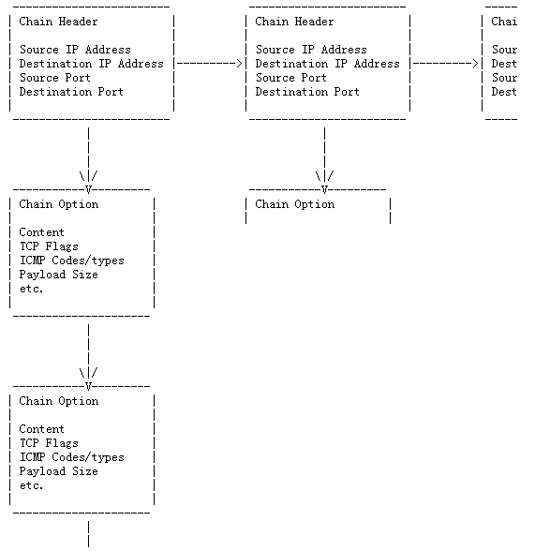
Snort规则链处理过程
二维链表结构
匹配过程
  首先匹配到适当的Chain Header
  然后，匹配到适当的Chain Option
  最后，满足条件的第一个规则指示相应的动作

Slide 49
Snort: 日志和报警子系统
当匹配到特定的规则之后，检测引擎会触发相应的动作
日志记录动作，三种格式：
  解码之后的二进制数据包
  文本形式的IP结构
  Tcpdump格式
如果考虑性能的话，应选择tcpdump格式，或者关闭logging功能
报警动作，包括
  Syslog
  记录到alert文本文件中
  发送WinPopup消息

Slide 50
关于snort的规则
Snort的规则比较简单
  规则结构：
    规则头： alert tcp !10.1.1.0/24 any -> 10.1.1.0/24 any
    规则选项： (flags: SF; msg: “SYN-FIN Scan”;)
  针对已经发现的攻击类型，都可以编写出适当的规则来
规则与性能的关系
  先后的顺序
  Content option的讲究
    许多cgi攻击和缓冲区溢出攻击都需要content option
现有大量的规则可供利用

Slide 51
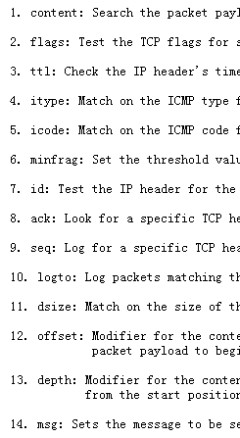
Snort规则示例
规则示例
Option类型

Slide 52

关于snort
开放性
  源码开放，最新规则库的开放
作为商业IDS的有机补充
  特别是对于最新攻击模式的知识共享
Snort的部署
  作为分布式IDS的节点
  为高级的IDS提供基本的事件报告
发展
  数据库的支持
  互操作性，规则库的标准化
  二进制插件的支持
  预处理器模块：TCP流重组、统计分析，等
  ……

Slide 53
异常检测的网络IDS
基于规则和特征匹配的NIDS的缺点
  对于新的攻击不能正确识别
  人工提取特征，把攻击转换成规则，加入到规则库中
异常检测的NIDS可以有一定的自适应能力
  利用网络系统的已知流量模式进行学习，把正常流量模式的知识学习到IDS中
  当出现新的攻击时，根据异常行为来识别
  并且，对于新的攻击以及异常的模式可以反馈到IDS系统中

Slide 54
人工神经网络(ANN)用于异常检测
ANN有比较好的非线性分析能力
一定程度上可以代替统计检测技术
通过历史数据学习用户的典型特征
难点：
  采集好的学习样本并量化表达
  如何获得自适应？
两个简单例子
  MLP网络用于入侵检测
  CMAC用于拒绝服务检测

Slide 55
MLP网络用于入侵检测
可以认为是误用检测，但是它对未知攻击有一定的适应能力
网络描述
  多层感知器结构，四层全连接
  9个输入
  2个输出
实验情况
  利用网络工具采集数据，包含正常网络行为和模拟攻击行为
  需要足够的样本用于学习，并且其中包含模拟攻击样本

Slide 56
MLP网络结构
Sigmoid函数
N₁
w
w
N₂
w
O₁
O₂
N₉

Slide 57
MLP网络
9个输入
  Protocol ID
  Source Port
  Destination Port
  Source Address
  Destination Address
  ICMP Type
  ICMP Code
  Raw Data
  Raw Data Length
2个输入
  (0.0，1.0)表示没有攻击
  (1.0，0.0)表示有攻击
神经元函数
  sigmoid：1/(1+exp(-x))

Slide 58
MLP网络的结果分析
实验室学习的结果比较好
  误差的均方非常小
  能够识别出样本中所有的攻击行为
只是说明了ANN用于ID的潜在的能力
  考虑其他的网络结构
  考虑动态的自适应能力

Slide 59
CMAC网络用于自动对抗拒绝服务
CMAC(Cerebellar Model Articulation Controller)
  1975年Albus提出
  主要用于控制领域
网络模型
  三层前向网络
优势
  具有聚类的作用
  容易获得自适应能力

Slide 60
CMAC模型
N₁
w
N₂
Σ
O
随机散列
环境参数

Slide 61
CMAC用于检测DOS攻击
CMAC的输入和输出
  环境反馈s，范围[0.0, 1.0]
    0.0表示系统已经停止，拒绝服务
    1.0表示系统正常
  输出O，范围[0.0, 1.0]
    0.0表示没有攻击
    1.0表示攻击
  接受正常数据时，输出非常小
CMAC的学习和自适应调整
  学习
    w_{i+1} = w_{i} + b(O_{d} - O_{a})
    w_{i+1} = w_{i} + b((1-s) - O_{a})
    w_{i+1} = w_{i} + (1-s)((1-s) - O_{a})

Slide 62
CMAC对于拒绝服务的模拟结果分析
学习速度快
On-line学习攻击模式
能够精确地识别以前碰到过的攻击模式
对于同类型的攻击，具有较好的适应性
  在训练了ping flood之后，识别UDP packet storm攻击的错误为2.2%
对状态的分析能力
  如果一种网络行为模式在初始时候被识别的概率为75%，随着系统状态的进一步退化，同样的行为模式被识别的概率应该增加
  系统的反馈用来增强识别攻击的可能性

Slide 63
基于主机的IDS系统
信息收集
  系统日志
  系统状态信息
  特点：OS相关
常用的分析技术
  统计分析
  状态转移分析
  关联分析
  ……

Slide 64

STAT
STAT: A state transition analysis tool for intrusion detection
  由美国加州大学Santa Barbaba分校开发
  从初始状态到入侵状态的转移过程
  用有限状态机来表示入侵过程
    初始状态指入侵发生之前的状态
    入侵状态指入侵发生之后系统所处的状态
    系统状态通常用系统属性或者用户权限来描述
    用户的行为和动作导致系统状态的转变
S1
S2
S3
Assertions
Assertions
Assertions

Slide 65
STAT的优缺点
优点：
  状态转移图提供了一种针对入侵渗透模式的直观的、高层次的、与审计记录无关的表示方法
  用状态转移法，可以描述出构成特定攻击模式的特征行为序列
  状态转移图给出了保证攻击成功的特征行为的最小子集，从而使得检测系统可以适应相同入侵模式的不同表现形式
  可使攻击行为在到达入侵状态之前就被检测到，从而采取措施阻止攻击行为
  可以检测协同攻击和慢速攻击
缺点：
  状态(assertions)和特征行为需要手工编码
  Assertions和特征用于表达复杂细致的入侵模式时可能无法表达
  STAT只是一个框架，需要具体的实现或者与其他系统协同工作
  STAT的速度相对比较慢

Slide 66
STAT——USTAT
USTAT：用于UNIX系统的STAT实现
包括四部分
  预处理器：对数据进行过滤，并转换为与系统日志文件无关的格式
  知识库：包括状态描述库和规则库。规则库用于存放已知攻击类型所对应的状态转移规则；状态描述库存放系统在遭受不同类型攻击下所出现的状态
  推理引擎：根据预处理器给出的信息和状态描述库中定义的系统状态，判断状态的变化并更新状态信息。一旦发现可疑的安全威胁，通知决策引擎
  决策引擎：将安全事件通知管理员，或者采取预先定义的自动响应措施

Slide 67
基于STAT的IDS
USTAT
NSTAT
  把USTAT扩展到多台主机，从而可以检测到针对多台共享同一个网络文件系统的主机的攻击
NetSTAT
  是一个基于网络的IDS，分析网络中的流量，找到代表恶意行为的数据包
WinSTAT
  基于主机的IDS，分析Windows NT的事件日志
WebSTAT
  基于应用的IDS，用Apache Web Server的日志作为输入
AlertSTAT
  是一个高层的入侵关联器，以其他检测器的报警作为输入，以便检测出高层次、多步骤的攻击

Slide 68
IDS的部署和结构
入侵检测系统的管理和部署
  多种IDS的协作
  管理平台和sensor
基于Agent的IDS系统
  Purdue大学研制了一种被称为AAFID(Autonomous agents for intrusion detection)的IDS模型
  SRI的EMERALD(Event Monitoring Enabling Response to Anomalous Live Disturbances)

Slide 69


商业IDS例子：
ISS RealSecure结构
RealSecure OS Sensor
RealSecure Console
RealSecure Network Sensor
RealSecure Server Sensor

Slide 70
IDS的困难
异常检测技术仍然需要研究和发展
NIDS的部署
  交换式网络的普及
    有些交换机提供了“把多个端口或者VLAN镜像到单个端口”的能力，用于捕获数据包
应用系统的多样性
  需要统一的规范交换信息
IPSec等一些加密或者隧道协议
……

Slide 71
IDS与响应和恢复技术
IDS属于检测的环节，一旦检测到入侵或者攻击，必须尽快地做出响应，以保证信息系统的安全
IDS的响应机制，可以从基本的管理角度来考虑，也可以从技术角度来实施，包括与其他防护系统的互操作，比如防火墙
对于一个企业而言，IDS与DRP(Disaster Recovery Planning)需要一起来制订和实施
DRP包括
  业务影响分析(BIA, Business Impact Analysis)
  数据必须定期备份
  信息系统的根本目的是提供便利的服务
  灾难评估
  明确责任人

Slide 72
IDS的研究与发展
IDS自身的发展
  基于异常检测的技术
  分布式IDS系统
  引入生物学免疫系统的概念
  与其他防护系统的集成
IDS与其他学科
  IDS与模式识别、人工智能
  IDS与数据挖掘
  IDS与神经网络
  IDS与……
IDS之间的互操作
  CIDF: 由美国加州大学Davis分校提出的框架，试图规范一种通用的语言格式和编码方式来表示IDS组件边界传递的数据
  IDEF: IETF IDWG提出的草案，规范了部分术语的使用，用XML来描述消息格式。

Slide 73
参考资料
书
  戴英侠等，系统安全与入侵检测，清华大学出版社，2002
文章
  Fulvio Risso and Loris Degioanni, An Architecture for High Performance Network Analysis
Web站点
  UNIX/Linux Programmer’s Manual
  WinPcap, http://winpcap.polito.it/default.htm
  Libnet, http://www.packetfactory.net/Projects/Libnet/
  STAT, http://www.cs.ucsb.edu/~rsg/STAT
  Snort, http://www.snort.org/

